Slide 1
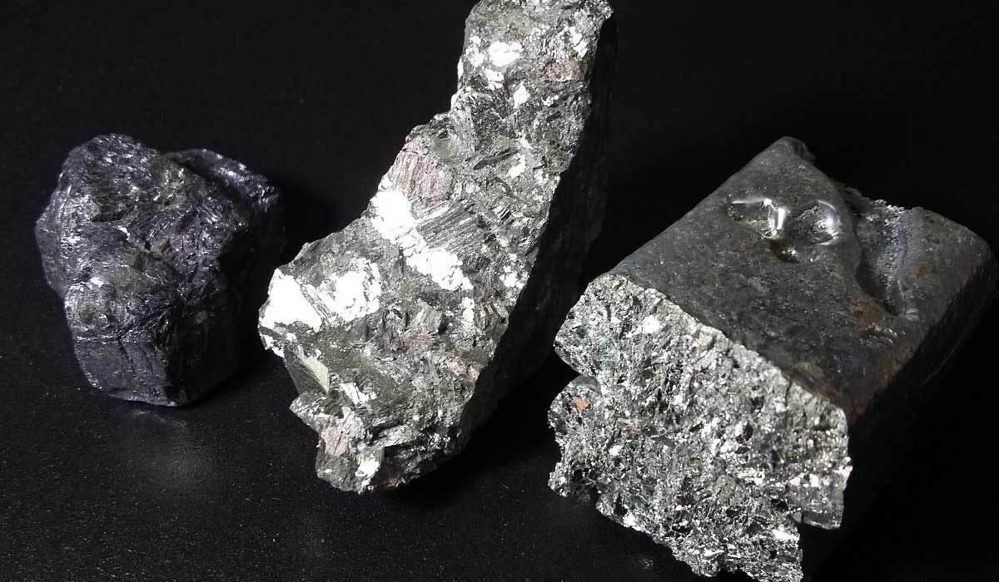
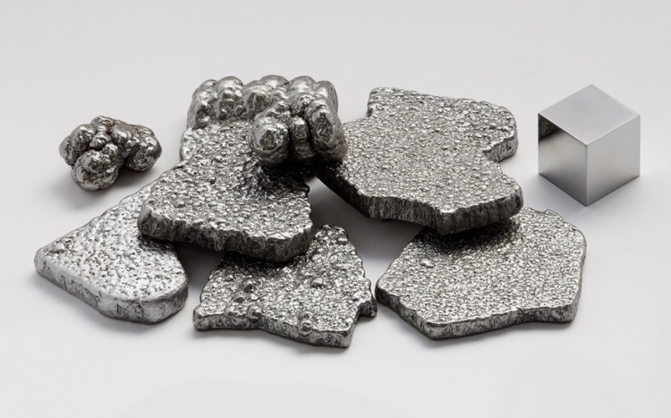
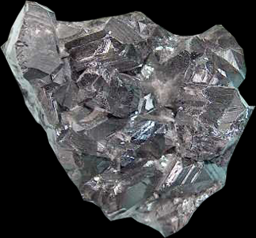
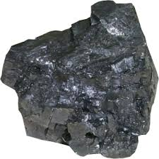
SAF MADDELER

Slide 3
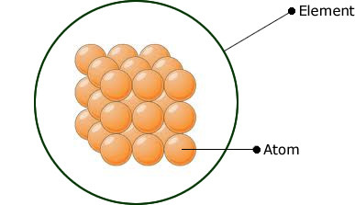
ELEMENT
Aynı türdeki taneciklerden oluşan saf maddedir. Bir elementin bütün atomları aynıdır.

Slide 4
Farklı elementlerin atomları birbirinden farklıdır.

Slide 5
ETKİNLİK: Element mi, değil mi?
ELEMENT
ELEMENT DEĞİL
ELEMENT
ELEMENT
ELEMENT
ELEMENT
ELEMENT DEĞİL

Slide 6
İki tür element vardır:
(Atomik Yapılı Element)
(Molekül Yapılı Element)

Slide 7
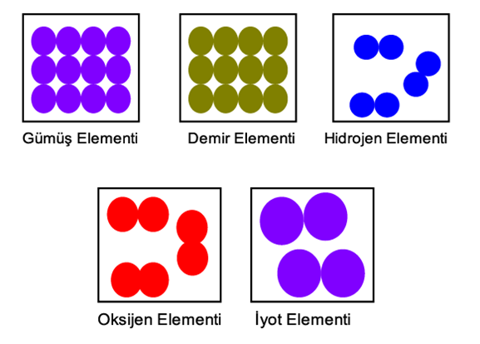
ETKİNLİK: Atomik yapılı element mi? Moleküler yapılı element mi?
ATOMİK YAPILI
ATOMİK YAPILI
MOLEKÜLER YAPILI
MOLEKÜLER YAPILI
MOLEKÜLER YAPILI

Slide 8
Elementlerin Diğer Özellikleri:
Fiziksel ve kimyasal yollarla daha basit maddelere ayrılamazlar.
Sembollerle gösterilirler (moleküllü elementler formüllerle gösterilir).
Belirli bir erime, donma ve kaynama noktaları vardır.

Slide 15
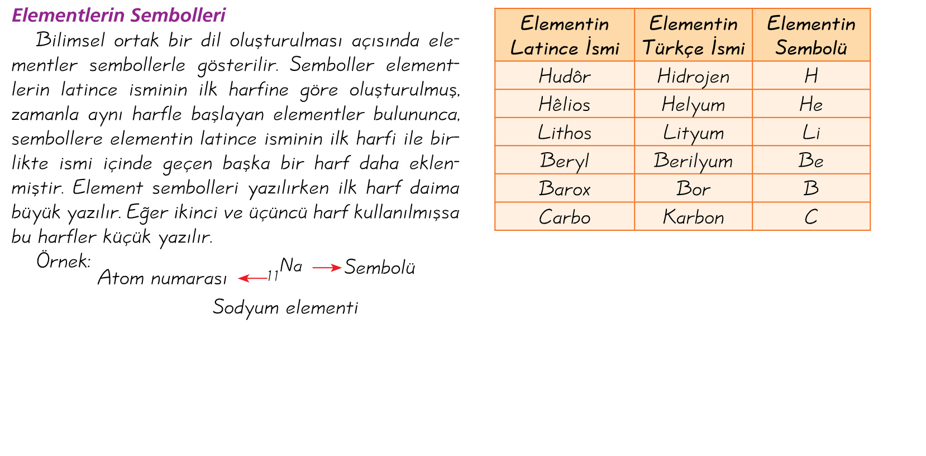

Slide 16
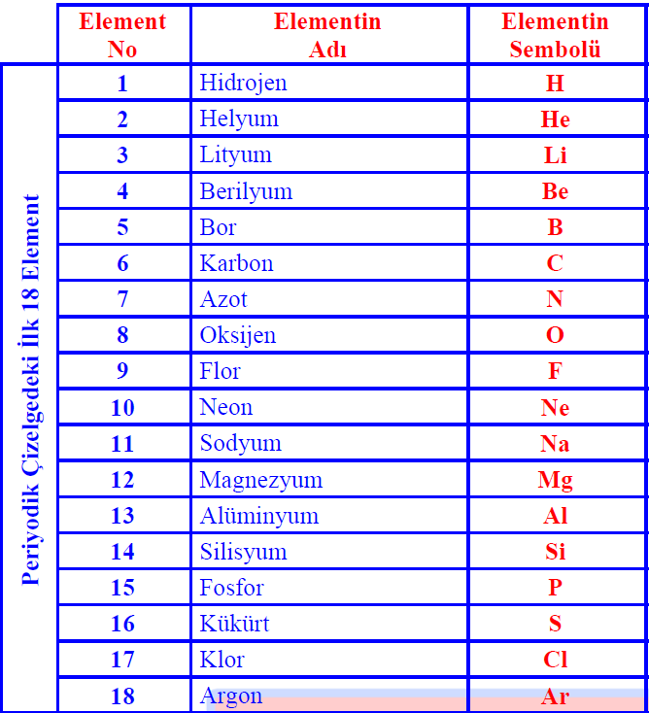
Elementin atom numarası proton sayısıdır.
19 Potasyum K
20 Kalsiyum Ca

Slide 17
Yaygın Kullanılan Elementlerin Sembolleri
Elementin Adı | Elementin Sembolü
Altın | Au
Gümüş | Ag
Bakır | Cu
Çinko | Zn
Kurşun | Pb
Civa | Hg
Demir | Fe
İyot | I
Platin | Pt

Slide 18
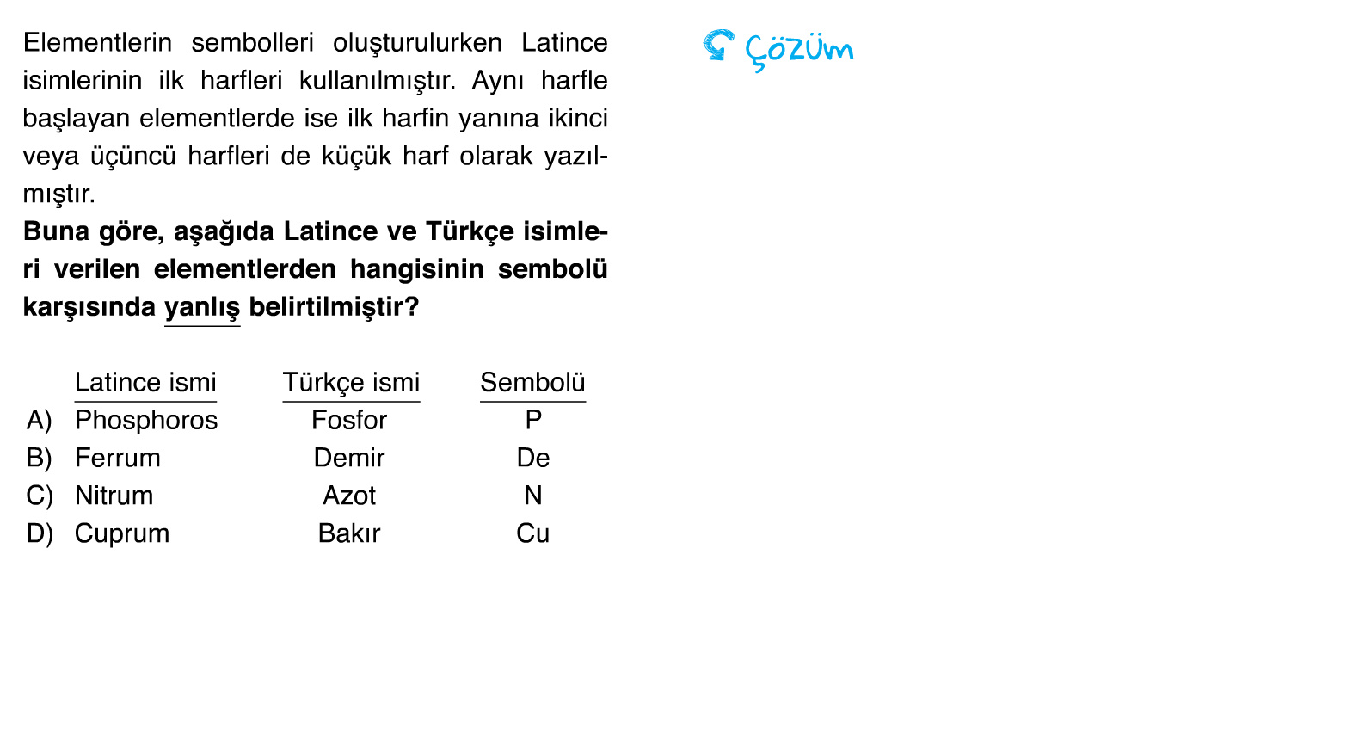

Slide 20
Elementlerin sembolleri her dilde aynıdır, değişmez. Element sembollerinin dünyanın her yerinde aynı olması ortak bir bilim dili oluşturarak bilimsel iletişimi kolaylaştırmıştır.

Slide 21
Elementin atom numarası proton sayısıdır. Proton sayısı elementin kimliğidir. Proton sayısına bakarak bir atomun hangi elemente ait olduğunu bulabiliriz.

Slide 22
Aşağıdaki atom modellerinin hangi elemente ait olduğunu bulalım.
Helyum Neon Oksijen Lityum Argon

Slide 23
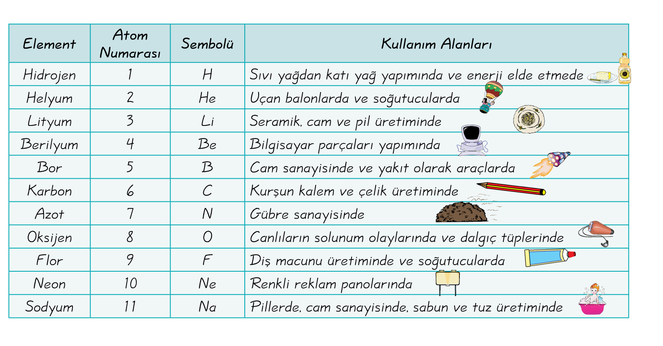

Slide 24
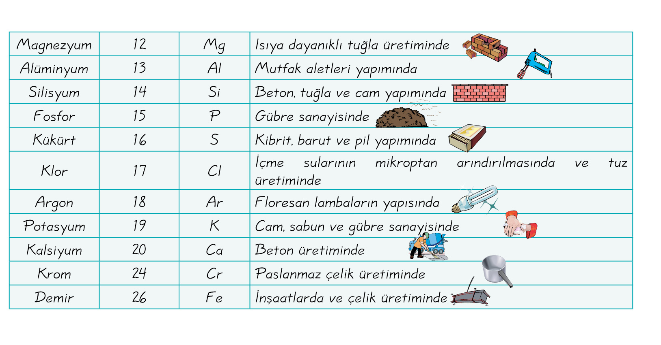

Slide 25
ELEMENTİN ADI | ELEMENTİN KULLANIM ALANLARI
Altın | Süs eşyalarında kullanılır. Madeni para yapımında, kuyumculukta, dekorasyonda ve diş hekimliğinde kullanılır.
Gümüş | Dişçilikte kullanılan alaşımların yapısında, lehim alaşımlarında, elektrik bağlantılarında, yüksek kapasiteli gümüş-çinko ve gümüş-kadmiyum pillerinde de kullanılır. Süs eşyalarında kullanılır.
Bakır | Bazı süs eşyalarında, elektrik kablolarının ve bazı mutfak eşyalarının yapımında kullanılır.
Çinko | Otomotiv, elektrik ve donanım endüstrilerinde kullanılan döküm kalıplarının yapımında yer alır. Demir ve benzeri metallerin paslanmasının engellenmesinde kullanılır.
Kurşun | Ses yalıtımında kullanılır. X-ışını ekipmanlarında ve nükleer santrallerde radyasyon kalkanı olarak işlev görür.
Cıva | Hastalandığımızda ateş ölçmek için kullandığımız termometrenin içerisinde bulunur. Ayrıca diş dolgusu yapımında kullanılır.
Demir | Pekmez ve ıspanak gibi besin maddelerinde bulunmaktadır. Ayrıca çivi, vida gibi inşaat malzemelerinde ve çelik sanayisinde kullanılmaktadır.
İyot | Deniz ürünlerinde, sofra tuzunda ve tentürdiyotta bulunur.
Platin | Laboratuvar kaplarının, bozulmaya dayanıklı gereçlerin, tellerin yapımında, kuyumculukta, diş hekimliğinde ve elektrik kontaklarında kullanılır.

Slide 26
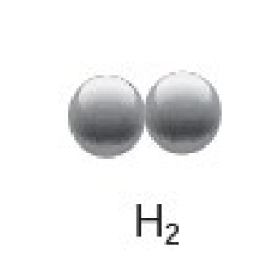

Slide 27
DEĞERLENDİRME SORULARI

Slide 44
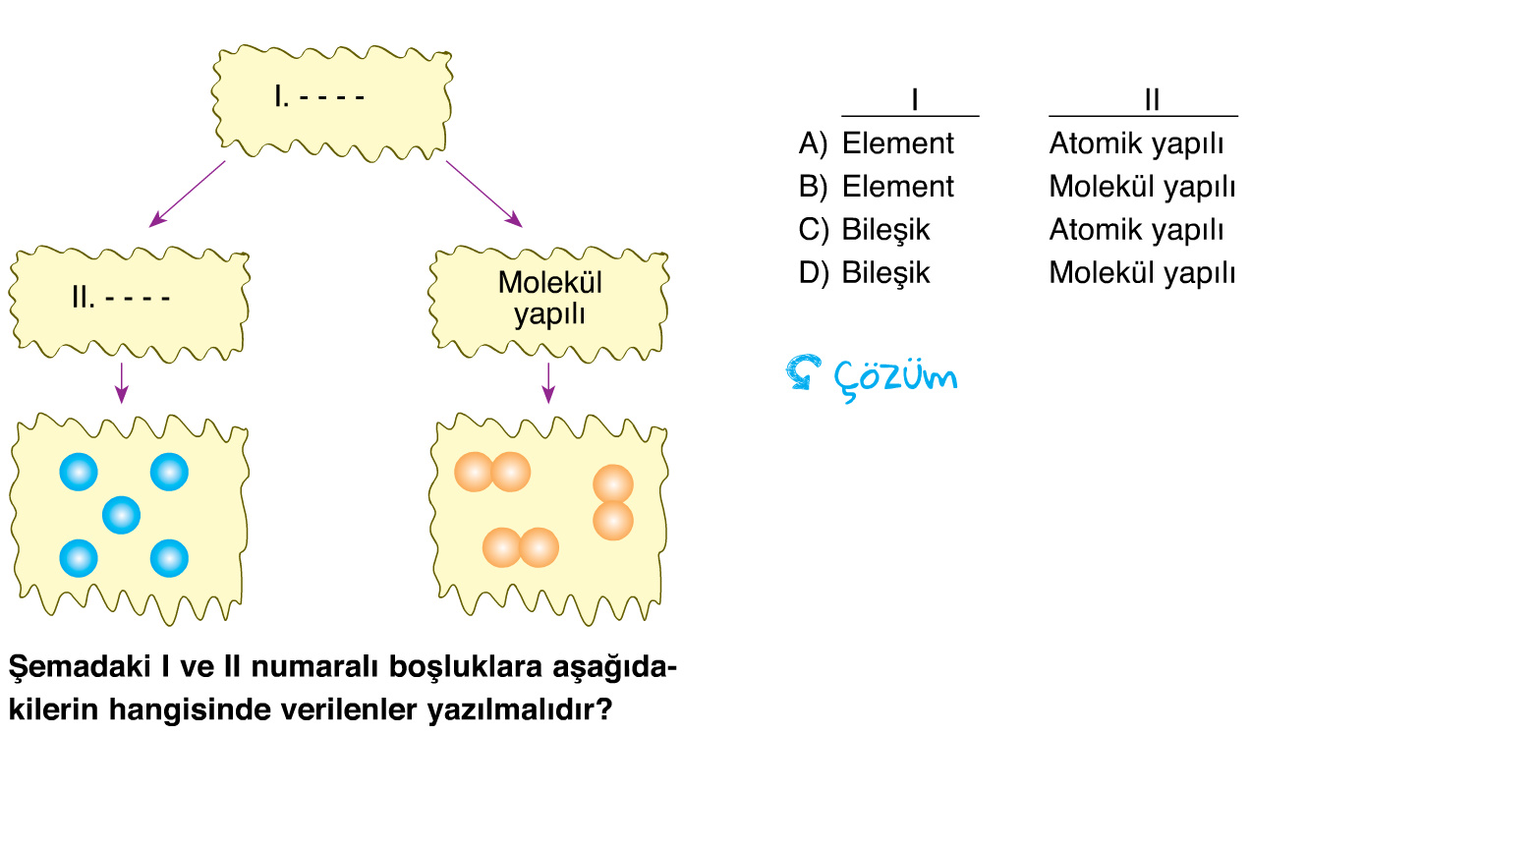

Slide 45
